Slide 1
Network Encryption Cracking
修習課程：密碼學 Cryptography
授課老師：王昱晟 助理教授
報告組別：第一組
報告學生：楊敦傑、楊竣捷、張育丞、 徐茂霖、葉俞君

Slide 2
01
Advanced Encryption Standard
進階加密標準

Slide 3
什麼是進階加密演算法(AES)?
AES 加密 (Rijndael) 是一種廣泛使用的加密標準，它使用對稱密鑰算法來安全地加密和解密數據。 它用於保護敏感信息，例如密碼、信用卡號和其他機密數據。
它於 2001 年被美國國家標準與技術研究院 (NIST) 選擇作為過時的數據加密標準 (DES) 和三重 DES 加密算法的替代品。
3

Slide 4
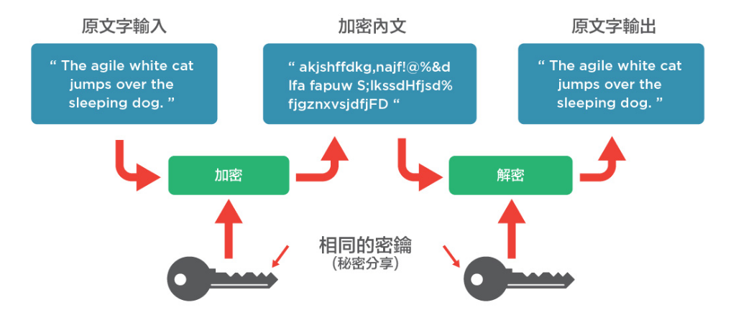
加密演算法(AES)又是如何做到那麼安全?
AES 演算法是一組能夠用來加密和解密資料的對稱區塊密碼。AES演算法可用128、192或是256位元的金鑰長度來加解密128位元區塊資料。且運算方式使用以下幾種:
字節代換 (SubByte)
行移位 (ShiftRow)
列混合 (MixColumn)
輪密鑰加 (AddRoundKey)
4

Slide 5
加密演算法(AES)優點
安全性（Security） 算法足夠強，抗攻擊
經濟性（Efficiency） 算法運算效率高
適應性 （Versatility）
適用於不同的 CPU 架構，軟件或硬件平臺的實現
設計簡單（Simplicity）
輪函數的設計精簡，只是多輪迭代
5

Slide 6
02
HOW TO CRACK
如何破解

Slide 7
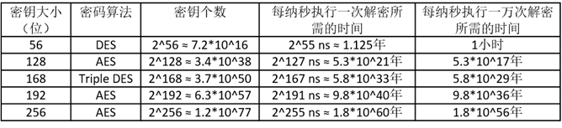
1.暴力破解
7

Slide 8
2.隔牆有耳——側通道攻擊
側通道攻擊（side channel attack， SCA），又稱旁路攻擊、旁道攻擊、邊通道攻擊，是指通過竊取電子設備實現加解密演算法時洩露的旁路資訊從而攻擊密碼系統的方法，例如通過分析密碼系統的計算時間、功率消耗、電磁輻射和聲音情況等“聽譯”密鑰破解密碼。 SCA並不直接攻擊已證明運算安全的密碼演算法本身，而採取了一種“曲線救國”的方式攻擊密碼演算法的實現技術，破解密碼系統的效果更為顯著。
8

Slide 9
側通道攻擊舉例
例如想知道一個人在家中是在洗衣服還是看電視，我們並不需要撬開門鎖進入屋子一探究竟，直接通過觀察室外的水錶和電錶便可推測出來，SCA正是這樣一種繞開門鎖的窺探方法。
9

Slide 10
感謝聆聽 Thank You

